Slide 1
শুভ সকাল

Slide 2
শিক্ষক পরিচিতিঃ
মোঃ সাইফুল ইসলাম।
সহকারি শিক্ষক,
দক্ষিন জাওরানি সরকারি প্রাথমিক বিদ্যালয়।
হাতিবান্ধা, লালমনিরহাট।

Slide 6
আজকের পাঠঃ

Slide 12
বাড়ির কাজ।
কয়েকটি সংক্রামক রোগের প্রাথমিক লক্ষণসমূহ জানবে।

Slide 13
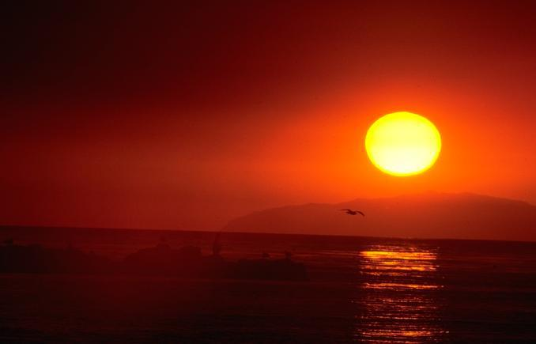
বিদায়

